Slide 1
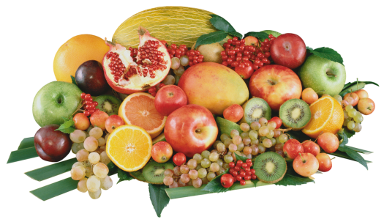
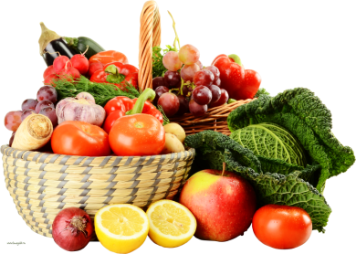
МБДОУ ДС «Родничок» г.Волгодонска Познавательное развитие.
Овощи и фрукты.
(возраст 3-4 года)
Подготовила: воспитатель группы №10
Житникова А.Е.

Slide 2
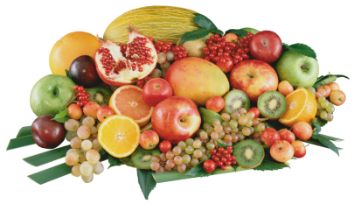
Уважаемые взрослые! Позанимавшись с ребенком, вы поможете ему вспомнить форму и цвет предметов. Необходимое оборудование: игрушечный заяц, 2 корзины, муляжи овощей и фруктов, книга Л.Павловой «Зайка на даче» (если имеется в наличии, мешочек, порезанные овощи : морковь, капуста, огурец ; фрукты : яблоко, груша, мандарин.

Slide 3
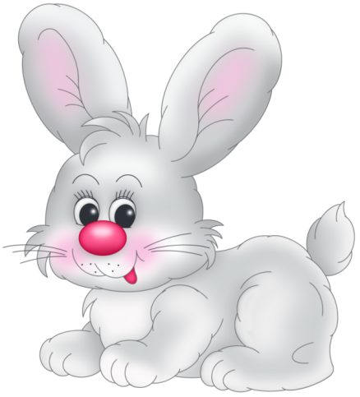
Взрослый показывает игрушечного зайца и читает стихотворение. Жил –был заяц-длинные ушки. Отморозил заяц носик на опушке, Отморозил носик, отморозил хвостик И поехал греться к (имя ребенка) в гости. Там тепло и сухо, волка нет, И дают морковку на обед. Автор И. Токмакова (https://infourok.ru/konspekt-zanyatiy-vo-vtoroy-mladshey-gruppe-po-poznavatelnomu-razvitiyu-ovoschi-i-frukti-3805341.html )

Slide 4
Взрослый предлагает ребёнку вспомнить сказки , а также мультфильмы с участием зайки. Помогите ребёнку, если он затрудняется с ответом.
Познакомьте с книгой Л. Н. Павловой «Зайка на даче» (если таковой нет в наличии подойдёт любая книга с участием зайца).

Slide 5
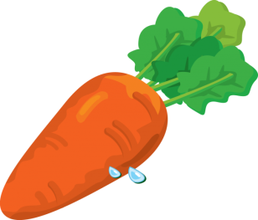
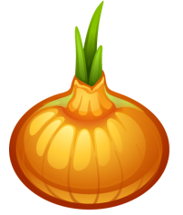
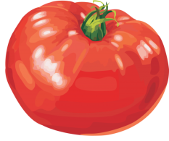
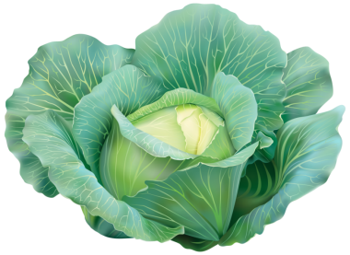
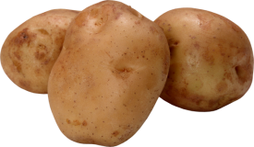
Рассмотри овощи и назови их (можно использовать муляжи овощей, картинки, а также настоящие овощи)

Slide 6
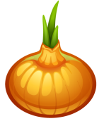
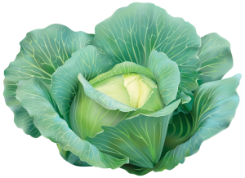
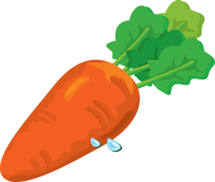
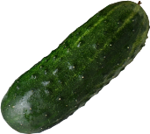
Отгадай загадки:
Сто одежек и все без застежек (Капуста).
Сидит дет в шубу одет,
Кто его раздевает,
Тот слезы проливает (лук).
Сидит красная девица в темнице,
А коса на улице (морковь).
Летом на грядке зеленый,
Зимой в банке соленый (огурец).

Slide 7
Взрослый спрашивает, как можно назвать одним словом: помидоры, лук, капусту, морковь? Ответ ребёнка: овощи (если ребёнок затрудняется ответить, помогите ему).
Зайка поскакал дальше и оказался в саду. А, что растёт в саду? Ответ ребёнка: яблоки, груши, вишня и т. д. (если ребёнок затрудняется ответить, помогите ему, не забывайте похвалить).

Slide 8
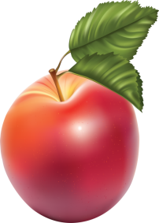
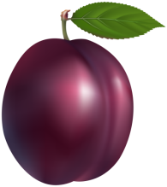
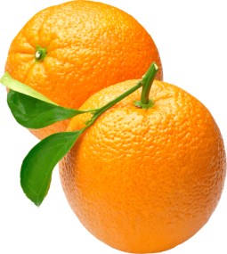
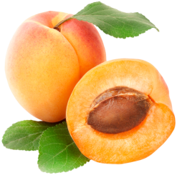
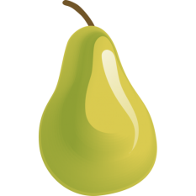
Рассмотри фрукты и назови их (можно использовать муляжи овощей, картинки, а также настоящие овощи)

Slide 9
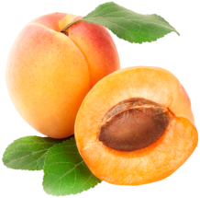
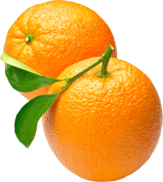
Отгадай загадки:
Золотист один бочок,
Красноват другой бочок.
Посередине, в сердцевине-
Притаился червячок.( Яблоко)
Фрукт похож на неваляшку.
Носит желтую рубашку.
Тишину в саду нарушив.
С дерева упала…(груша)
На ветвях они висели.
Как созрели, посинели.
Смотрят сверху вниз пугливо,
Ждут, когда сорвут их…(сливы)
Прилетел к нему рой ос-
Сладок, мягок…(абрикос)
Этот фрукт в рубашке яркой
Любит, чтобы было жарко.
Не растет среди осин
Круглый, рыжий…(апельсин)

Slide 10
Игра «Чего не стало?»
(Ребёнок отворачивается, взрослый прячет один из овощей. Ребёнок должен отгадать какого овоща не стало, постепенно можно усложнять игру, пряча сразу несколько овощей )
Затем взрослый складывает их в мешочек, и ребёнок должен на ощупь их различить. Если ребёнок не справляется, помогите ему.
Игра «Овощи и фрукты»
Проведите такие же игры с фруктами, а потом предложите детям разложить овощи и фрукты на два блюда.
Взрослый, говорит о том, что зайчик приглашает нас к себе на обед, отведать полезные овощи и фрукты, ты согласен пойти в гости к зайчку?
Игра «Угадай на вкус»
Взрослый говорит: «Зайчик хочет проверить, как ты знаешь овощи и фрукты на вкус. Ты должен будешь с закрытыми глазами отгадать что ты кушаешь».
Взрослый подходит к ребенку и дает кусочек фрукта или овоща, ребенок должен назвать, что он кушает.
В конце занятия зайчик прощается с ребёнком и обещает в следующий раз рассказать много интересного. Обязательно похвалите ребёнка и поинтересуйтесь, что ему понравилось больше, во что бы он хотел поиграть сам?

Slide 11
Используемые источники
http://deti-i-vnuki.ru/zagadki-dlya-detey-pro-fruktyi-i-yagodyi/
2.https://yandex.ru/images/#!/images/search?text=
3. https://infourok.ru/konspekt-zanyatiy-vo-vtoroy-mladshey-gruppe-po-poznavatelnomu-razvitiyu-ovoschi-i-frukti-3805341.html
4. https://infourok.ru/konspekt-zanyatiy-vo-vtoroy-mladshey-gruppe-po-poznavatelnomu-razvitiyu-ovoschi-i-frukti-3805341.html
5. https://nsportal.ru/detskiy-sad/raznoe/2019/10/16/zagadki-i-stihi-dlya-detey-pro-frukty
6. http://deti-i-vnuki.ru/zagadki-dlya-detey-pro-fruktyi-i-yagodyi/

